Slide 1
ACSC/APF Hội Nghị XHDS / Diễn Đàn Người Dân ASEAN
Nguyễn Đình Thắng

Slide 2
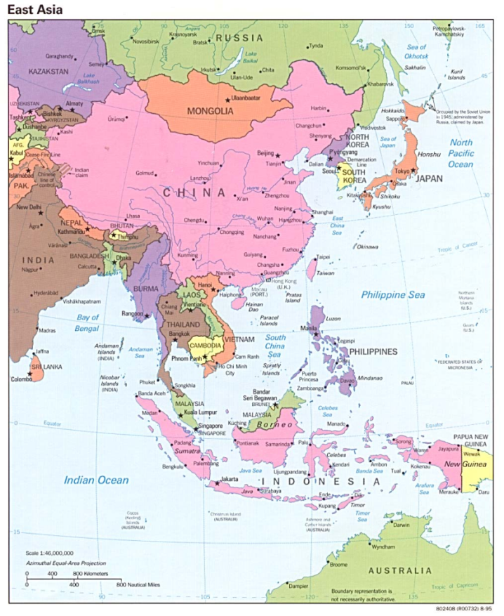
Trào Lưu Dân Chủ ở Á Châu và ĐNÁ
1990
Hiến Chương ASEAN 2007
Hội nhập chính quyền với chính quyền
Hội nhập người dân với người dân
Phát huy xã hội công dân
Phát huy nhân quyền
Chỉ cần passport để đi lại giữa các quốc gia ASEAN
Cuối năm 2015: hội nhập cộng đồng kinh tế
1987
2012
1987
1997
2011
2013
1986
1998
1998
2002

Slide 3
Chính Quyền với Chính Quyền
10 quốc gia ASEAN thay phiên nhau làm chủ tịch khối ASEAN: 2016 là Lào; 2015: Malaysia; 2014: Miến Điện; 2013: Brunei; 2012: Campuchia; 2011: Indonesia; 2010: Việt Nam; 2009: Thái Lan; 2008: Thái Lan; 2007: Singapore; 2006: Philippines; 2005: Malaysia.
Hàng năm có nhiều hội nghị cấp bộ trưởng
Tháng 11: Hội nghị thượng đỉnh của các nguyên thủ quốc gia

Slide 4
Người Dân với Người Dân
2005: Các NGO và CSO họp với nhau để tổ chức Hội Nghị XHDS ở Malaysia nhằm thực hiện phần hội nhập người dân với người dân, phát huy nhân quyền và dân chủ
Một số nước độc tài cử các phái đoàn quốc doanh để qua mắt mọi người: Việt Nam, Lào, Brunei, Miến Điện, Campuchia
2009: BPSOS bắt đầu tham gia

Slide 5
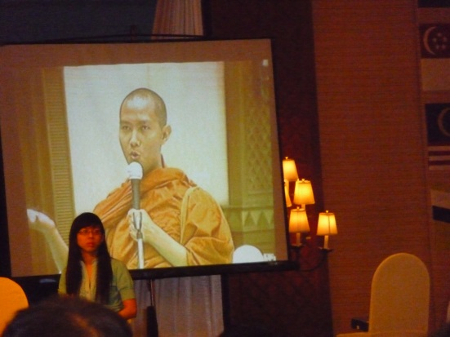
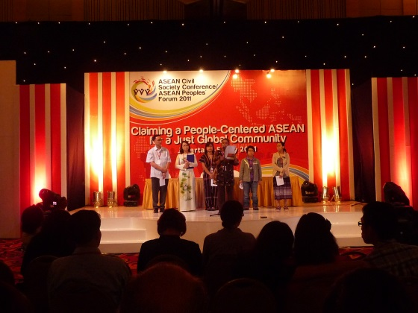
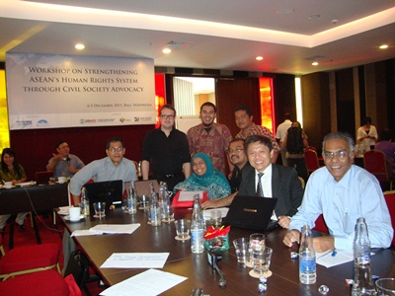
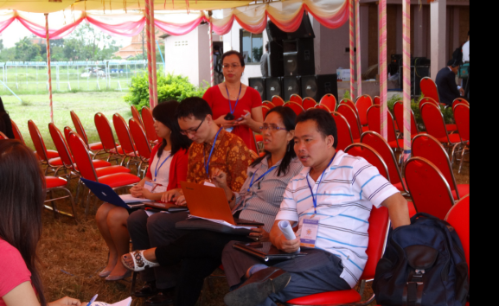
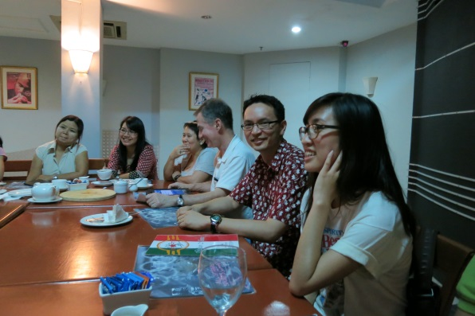
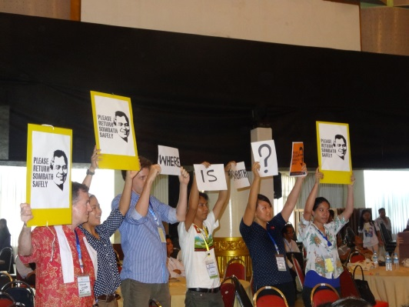
Tham Gia Diễn Đàn ASEAN
2009 - Thailand
2011 - Indonesia
2011 - Bali
2012 - Cambodia
2013 - Brunei
2014 - Burma

Slide 6
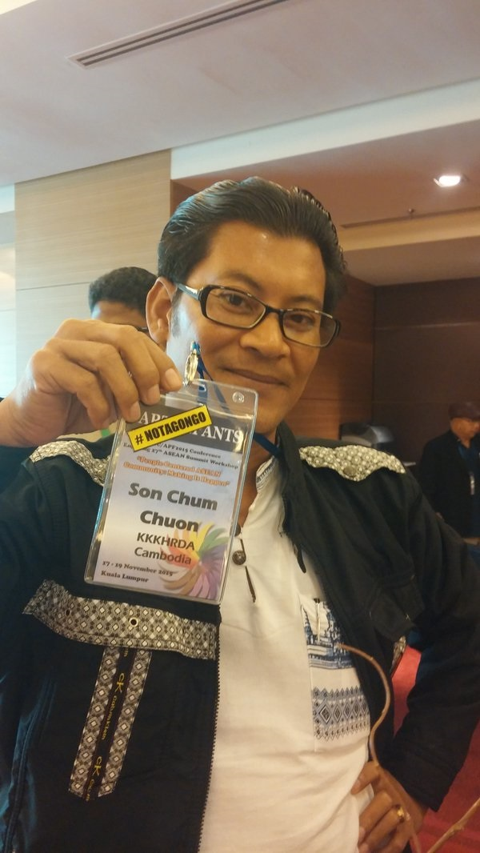
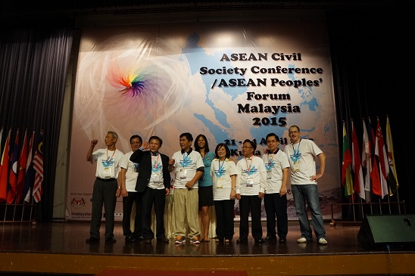
2015 Malaysia
Ngày 24/04/2015
Ngày 22/11/2015

Slide 7
2016
Lào làm chủ tịch ASEAN nhưng bị XHDS ASEAN tẩy chay
ACSC/APF sẽ được tổ chức ở Đông Timor vào tuần đầu tháng 8
Đông Timor chưa là thành viên ASEAN
Sẽ có 2 buổi họp tham khảo của Uỷ Ban Điều Phối Khu Vực (Regional Steering Committee hay RSC):
Thái Lan: 31 tháng 3 và 1 tháng 4
Indonesia: chưa ấn định

Slide 8
Khó khăn
Trong 10 năm qua, phái đoàn quốc doanh Việt Nam chiếm diễn đàn ACSC/APF.
Phái đoàn quốc doanh nhất định nắm giữ tính đại diện.
Phần lớn các tổ chức NGO và CSO Việt Nam chỉ mới hình thành gần đây, chưa được biết đến, và thiếu kinh nghiệm.

Slide 9
Kế hoạch
Giành lại tiếng nói và chỗ đứng trong ACSC/APF và các diễn đàn khác
Thực hiện tiến trình quốc gia để thành lập phái đoàn và chỉ định người vào RSC
Đưa người tham gia các buổi họp tham vấn của RSC
Đưa người tham gia ACSC/APF ở Đông Timor
Tranh thủ sự yểm trợ của các tổ chức bạn trong ASEAN

Slide 10
Cấu trúc
Forum-Asia
ACSC/APF
BTĐTG
VFoRB Round table
VICSON
Các tổ chức XHDS
Các cộng đồng tôn giáo

